Slide 1



Đại học Nguyễn Tất THành KHOA KỸ THUẬT – CÔNG NGHỆ
MÔN HỌC
THỊ GIÁC MÁY TÍNH – LT
ĐỀ TÀI:
ỨNG DỤNG THỊ GIÁC MÁY TÍNH ĐỂ NHẬN DIỆN TRẠNG THÁI BUỒN NGỦ CỦA TÀI XẾ Ô TÔ KHI LÁI XE

Slide 2
Đại học Nguyễn Tất THành KHOA KỸ THUẬT – CÔNG NGHỆ
GVHD:
Nguyễn Hoàng Nam
Nhóm 2:
Phan Thượng Khánh - 2000003912
Phạm Hoàng Vũ – 2000000830
Nguyễn Vỉ Khang -2000005536
Lê Trần Quang Phúc-2000006517

Slide 3
Đại học Nguyễn Tất THành KHOA KỸ THUẬT – CÔNG NGHỆ
NỘI DUNG:
Giới thiệu
Mục tiêu
Phương pháp nghiên cứu
Kết quả đạt được
5. Kết luận

Slide 4
Đại học Nguyễn Tất THành KHOA KỸ THUẬT – CÔNG NGHỆ
01. Giới thiệu
Cảm xúc và biểu hiện của chúng ta điều hòa cùng cuộc sống hàng ngày và đóng vai trò quan trọng trong giao tiếp không lời. Trong số đó, nhận dạng cảm xúc qua biểu hiện khuôn mặt và ánh mắt được coi là một phương pháp phổ biến, hiệu quả và dễ thực hiện. Chính vì vậy, nhóm đã chọn đề tài "Ứng dụng thị giác máy tính để tự động nhận diện tình trạng buồn ngủ của tài xế khi lái xe" để nghiên cứu.
Đề tài này nhằm mục đích áp dụng những kiến thức đã học để nhận biết trực tiếp tình trạng buồn ngủ của tài xế khi họ đang lái xe, nhằm tăng cường an toàn giao thông và giảm nguy cơ tai nạn giao thông liên quan đến tình trạng mất tập trung hoặc buồn ngủ của tài xế.
Chính vì vậy em đã chọn đề tài “Nhận biết cảm xúc qua khuôn mặt sử dụng mạng nơ-ron hình thức CNN” để nghiên cứu.

Slide 5
Đại học Nguyễn Tất THành KHOA KỸ THUẬT – CÔNG NGHỆ
02. Mục tiêu
Xây dựng và huấn luyện được mô hình CNN.
Nhận dạng cảm xúc bằng hình ảnh và webcam.
Nhận dạng được cảm xúc khuôn mặt cơ bản.
Giúp cho việc tham gia giao thông của người Việt Nam an toàn hơn trên đường. Tránh tình trạng gây ra tai nạn khi tham gia giao thông trong lúc buồn ngủ.

Slide 6
Đại học Nguyễn Tất THành KHOA KỸ THUẬT – CÔNG NGHỆ
03. Phương pháp nghiên cứu
Tìm hiểu lập trình Python và cơ sở lý thuyết về thuật toán CNN.
Tìm hiểu các phương pháp nhận dạng.
Tìm hiểu và lựa chọn công cụ hỗ trợ
Pyimagesearch.com
Kaggle.com

Slide 7
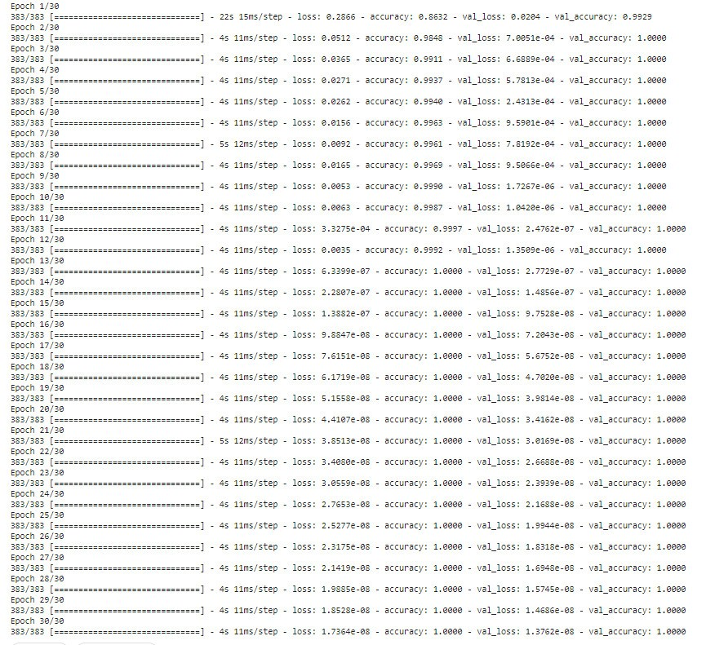
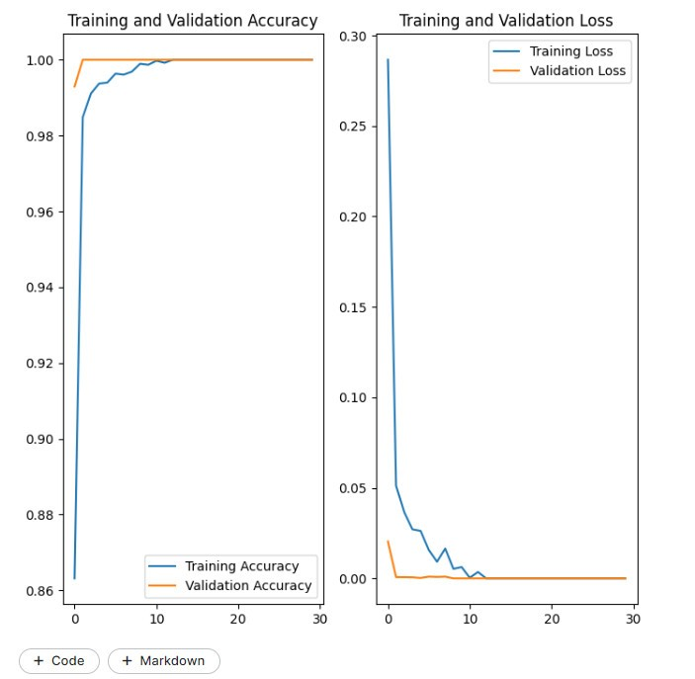
Đại học Nguyễn Tất THành KHOA KỸ THUẬT – CÔNG NGHỆ
04.Kết quả
Biểu đồ đánh giá hệ thống
Tạo model

Slide 8
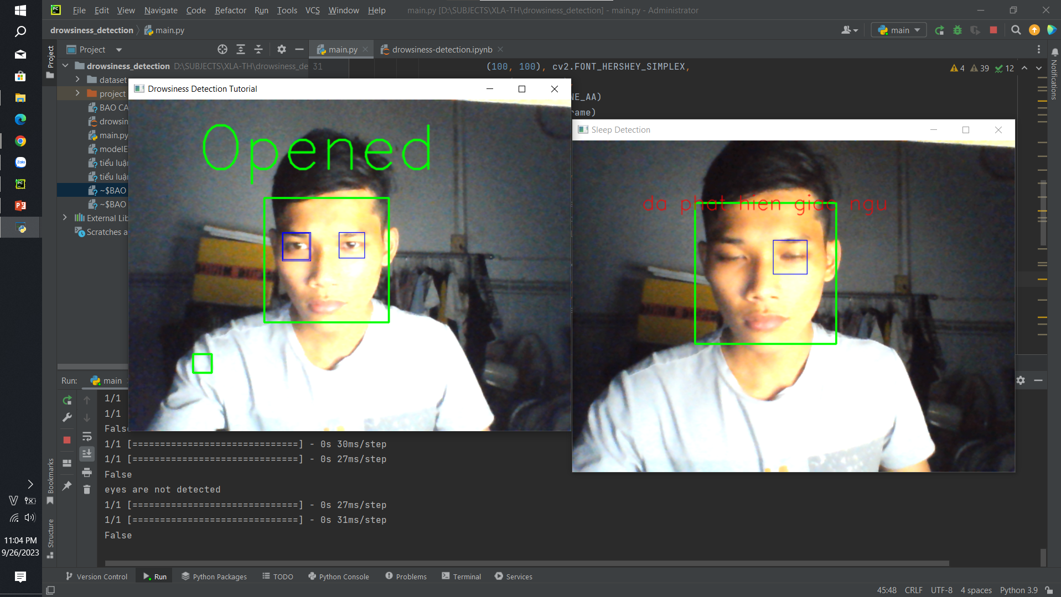
Đại học Nguyễn Tất THành KHOA KỸ THUẬT – CÔNG NGHỆ
04. Kết quả

Slide 9
Đại học Nguyễn Tất THành KHOA KỸ THUẬT – CÔNG NGHỆ
05. Kết luận
Ưu điểm:
Nhận dạng được ảnh, có sẵn hoặc sử dụng realtime bằng webcam.
Tốc độ xử lý nhanh.
Nhận diện được nhiều gương mặt cùng lúc.
Nhược điểm:
Còn hạn chế trong việc nhận diện tình trạng, xảy ra sự nhầm lẫn do vài biểu cảm,biểu hiện của khuôn mặt không rõ ràng.
Nguồn ảnh đầu vào bị nhiễu hoặc thay đổi góc cạnh của gương mặt.

Slide 10
Đại học Nguyễn Tất THành KHOA KỸ THUẬT – CÔNG NGHỆ
05. Kết luận
Hướng phát triển:
Tăng số lượng bộ data về các biểu cảm,biểu hiện phức tạp
Nâng cao độ chính xác khi nhận diện
Có thể nhận diện ở các môi trường khác nhau.
Có thể triển khai áp dụng vào thực tế nhằm đánh giá sự hài lòng của người sử dụng trong giám sát trên hệ thống giao thông, công ty giám sát nhân viên lái xe, cảnh báo tài xế khi lái xe trên đường,….

Slide 11

Đại học Nguyễn Tất THành KHOA KỸ THUẬT – CÔNG NGHỆ
Cảm ơn Thầy và các bạn đã lắng nghe buổi thuyết trình của nhóm chúng em

